Slide 1
Seguridad en PHP
Yeison y José María

Slide 2
ÍNDICE
1. Filtrado de formularios.
a. Ataques XSS.
b. Filtrado de datos.
c. Escape de datos.
2. Encriptado de contraseñas.
a. Seguridad web.
b. Encriptación de contraseñas PHP.
3. SQL Injection.
a. Ejemplos inyección SQL.
b. Ataques SQL Injection.
4. Ataques en las sesiones.
a. Seguridad sesiones PHP.
5. Seguridad en la subida de archivos.
a. Seguridad subida archivos.

Slide 3
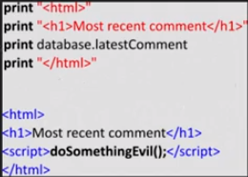
1. Filtrado de formularios
Ejemplo de ataques XSS:

Slide 4
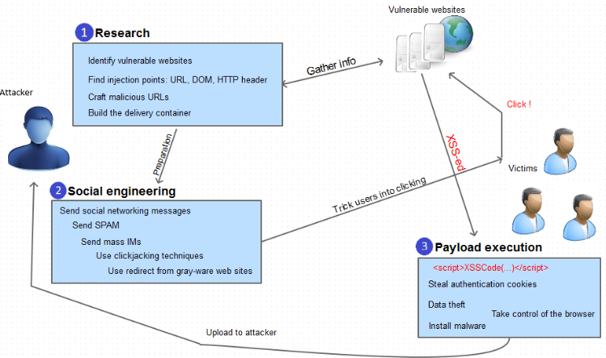
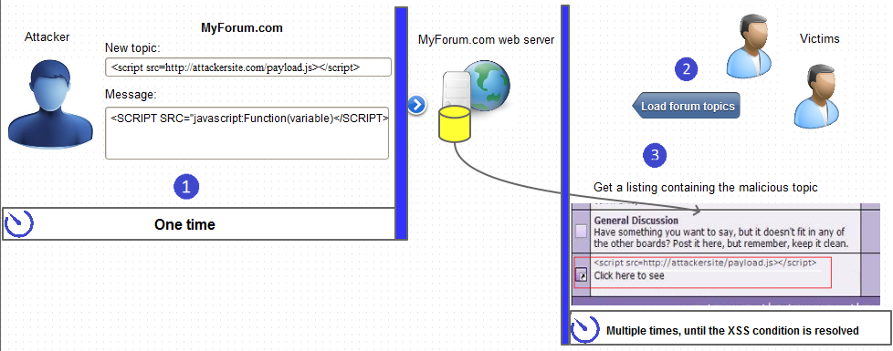
Tipos de XSS
Non-persistent XSS o reflected XSS:
Persistente:

Slide 5
Consecuencias
Las consecuencias son enormes, ya que el ataque permite la ejecución de código arbitrario, generalmente con privilegios elevados
Robo de cookies.
robo de datos.

Slide 6
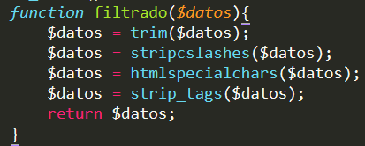
Como evitarlo
En cualquier formulario de cualquier aplicación siempre hay que validar los datos que introducen los usuarios, por ejemplo usando una función de filtrado:

Slide 7

Como evitarlo
También solucionar errores de escape de datos como el siguiente con el método htmlSpecialChars() anteriormente mencionado:

Slide 8
2. Encriptado de contraseñas
Tipos:
MD5->string md5 (string $str [, bool $raw_output = false ])
SHA1->string sha1 (string $str [, bool $raw_output = false ])
HASH->hash ( string $algo, string $data [, bool $raw_output = false ]

Slide 9
Como evitarlo
PHP incorpora una librería Hash.
Una de sus funciones es password_hash().
se emplea para usar un hash con una cadena dada utilizando el algoritmo más fuerte actualmente disponible
Otra funcion es password_verify(),
comprueba si la contraseña dada coincide con el hash almacenado en la base de datos.

Slide 10
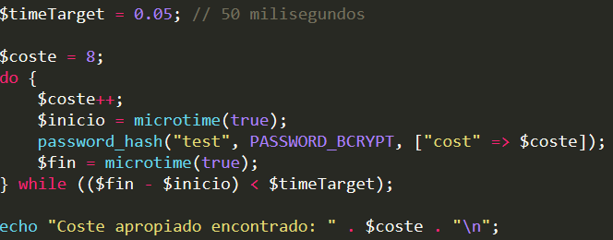
Ejemplo:

Slide 11
3. SQL injection
¿Qué es?
La inyección directa de comandos SQL es una técnica donde un atacante crea o altera comandos SQL existentes para exponer datos ocultos, sobrescribir los valiosos, o peor aún, ejecutar comandos peligrosos a nivel de sistema en el equipo que hospeda la base de datos.

Slide 12
SQL injection
¿Cómo se logra?
A través de la práctica de tomar la entrada del usuario y combinarla con parámetros estáticos para elaborar una consulta SQL. También debido a la falta de validación en la entrada de datos y a la conexión a la base de datos con privilegios de superusuario o de alguien con privilegios para crear usuarios, el atacante podría crear un superusuario en la base de datos.

Slide 13
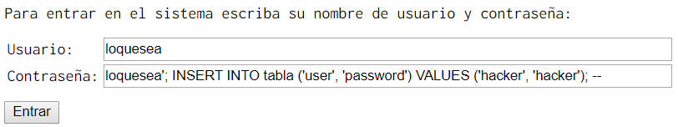
Ejemplo
añadir un nuevo usuario

Slide 14
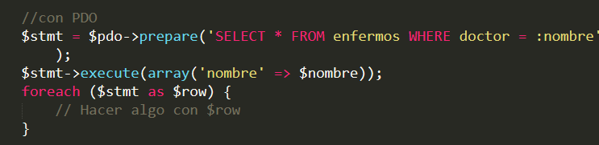
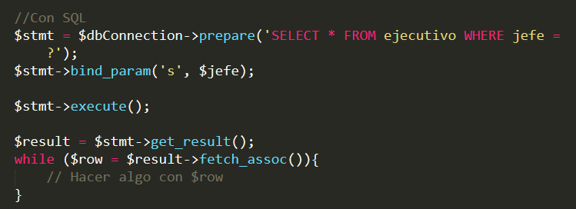
Como evitarlo
Emplear sentencias preparadas con variables vinculadas. Son proporcionadas por PDO, MySQLi y otras bibliotecas.

Slide 15
4. Ataques en las sesiones
Tipos:
ATAQUE POR FUERZA BRUTA
ROBO POR SNIFFING
PROPAGACIÓN EN URL
ROBO EN SERVIDOR COMPARTIDO
ROBO POR CROSS-SITE SCRIPTING

Slide 16
Como evitarlo
Limitar tiempo de inactividad: eliminar la sesión si está cierto tiempo sin ser usada (de 5 a 30 minutos, según el nivel de seguridad de la página web).
Cambiar el identificador de sesión: cada cierto tiempo o después de cada acción, cambiar el identificador de la sesión por otro distinto y eliminar la sesión antigua.
Sistema de logout: dar a los usuarios una forma de salir de su cuenta y destruir la sesión.
Verificación doble: usar un segundo método para intentar reconocer al usuario de la sesión. Esto puede hacerse guardando cabeceras como HTTP_USER_AGENT (navegador del usuario) o REMOTE_ADDR (IP del usuario) cuando se crea la sesión, de esta forma:

Slide 17
5. Seguridad en la subida de archivos
Lo primero es evitar que el usuario pueda subir cualquier archivo para ello se pueden seguir las siguientes reglas:
El archivo subido nunca debe ser accesible inmediatamente por el cliente.
Generar nombres aleatorios a los archivos subidos.
Filtrar los archivos para no permitir archivos PHP.
Subir los archivos a carpetas fuera del directorio de publicación.
Utilizar is_uploaded_file para verificar que el archivo se ha subido.
Utilizar move_uploaded_file para copiar el archivo al directorio final.

